Slide 1
IOT Internet Of Things

Slide 2
Internet Of Things : Definisi
Internet Of Things (IOT) didefinisikan sebagai sebuah teknologi yang memungkinkan adanya pengendalian, komunikasi, kerja sama dengan berbagai perangkat keras, berbagi data, memvirtualisasikan segala hal nyata ke dalam bentuk internet, dan lain – lain, melalui jaringan internet. Disebut juga M2M (Machine to Machine). --> Ashton (2009)
http://postscapes.com/internet-of-things-definition

Slide 3
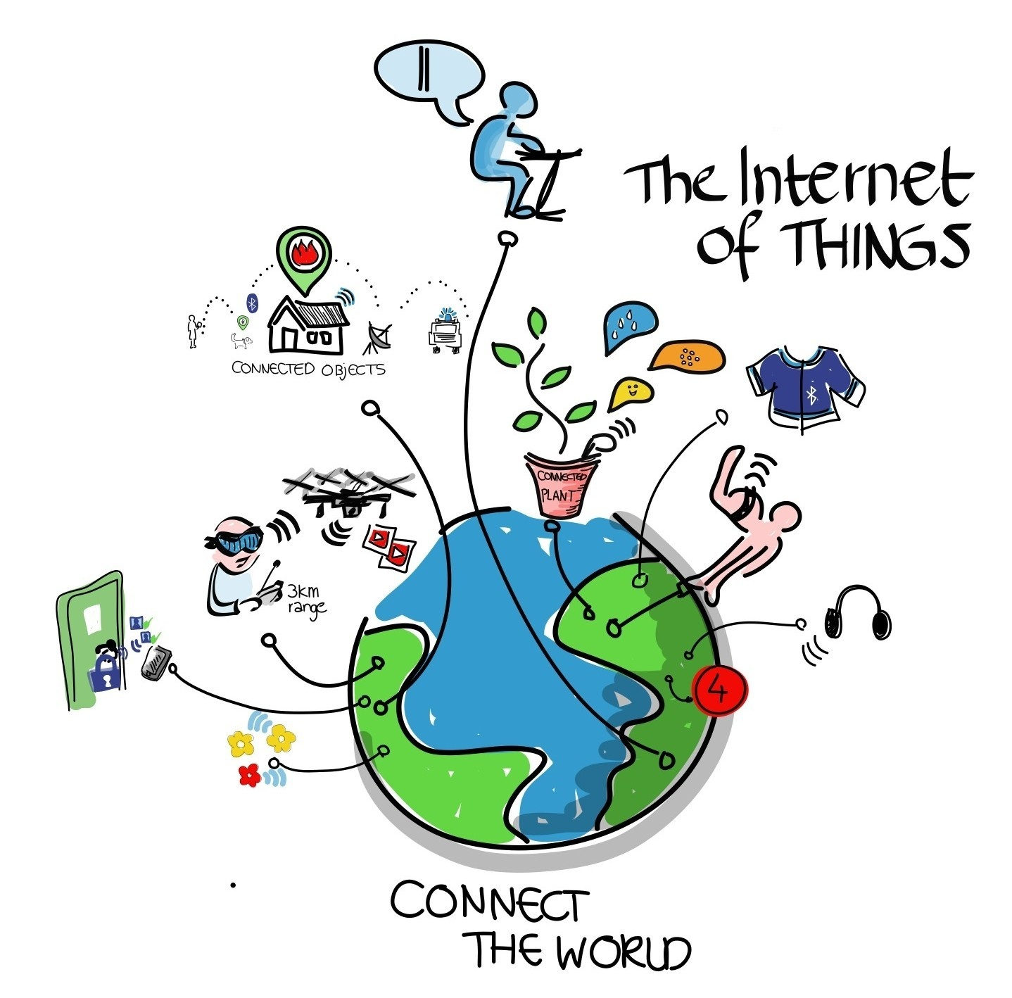
Internet Of Things : Ilustrasi
Sumber : http://upload.wikimedia.org/wikipedia/commons/a/ab/Internet_of_Things.jpg

Slide 4
IOT/M2M : Sistem Kerja
•
Menggunakan bahasa pemrograman tingkat rendah (misal : Assembly, C) maupun bahasa pemrograman tingkat tinggi (contoh : Java, PHP) untuk komunikasi Hardware dengan Software.
Koneksi secara remote berbasiskan internet --> TCP/IP, Socket, Port.
Pemanfaatan sensor untuk pemindaian lingkungan --> WSN (Wireless Sensor Network).
Pengiriman dan penerimaan paket data dan informasi
--> Routing.
•
•
•

Slide 5
Teknologi – Teknologi Pada IOT/M2M
•
Paralel Computing : Cluster Computing, Grid Computing, Cloud Computing --> pemrosesan data, penyimpanan data.
Wireless Sensor Network (WSN) --> pemindaian (sensor) lingkungan.
Intelligent Transport System (ITS). Over The Top (OTT) --> ranah mobile.
RFID + Near Field Communication (NFC). Augmented Reality.
Data Mining, Big Data, Green IT, Future Internet, dll.
•
•
•
•
•
•

Slide 6
Penerapan IOT/M2M?
•
Smart Home --> kendali rumah jarak jauh (online) dan mobile.
Tata kelola sampah berbasis IT (Smart Environment) --> sensor (WSN) + internet + data mining.
Kesehatan --> E-Health/Smart Health. Pendidikan : E-Learning
E-Commerce, E-Business, E-Payment. Militer, perang, kendali alat tempur.
Transportasi, pertanian, kelautan, dll.
•
•
•
•
•
•

Slide 7
3 Ranah (Domain) Pada IOT/M2M
1. Ranah pengguna dan aplikasi M2M/IOT (M2M/IOT User And Application Domain).
Terdapat penyesuaian aplikasi sesuai dengan jenis komputer yang digunakan oleh pengguna dan tipikal pengguna itu sendiri.
Proses - proses yang terjadi : sensor (pengambilan data), pengiriman data ke server M2M/IOT, pengolahan data menjadi informasi, dan menyajikan/mengirimkan informasi ke pengguna.

Slide 8
3 Ranah (Domain) Pada IOT/M2M (lanjt)
2. Ranah perangkat M2M/IOT (M2M/IOT Device Domain).
Terdapat sejumlah Device Hardware dan Software pada jaringan komputer yang mendukung jalannya layanan berbasis M2M/IOT dan ketersediaan koneksi internet.
Perangkat (Device) meliputi : komputer server, gateway/gateway server, firewall, BTS dari operator penyedia layanan internet dan komunikasi, dan database server untuk penyimpanan data dan informasi.

Slide 9
3 Ranah (Domain) Pada IOT/M2M (lanjt)
3. Ranah jaringan M2M/IOT (M2M/IOT Network Domain).
Terdapat beragam jaringan komputer yang turut berperan di dalam proses kegiatan dan layanan berbasis M2M/IOT.
Jaringan yang dimaksud meliputi : Internet, Cloud Computing, Peer To Peer (P2P), Sensor Network, Wireless Sensor Network, Future Internet, Software Define Network (SDN).

Slide 10
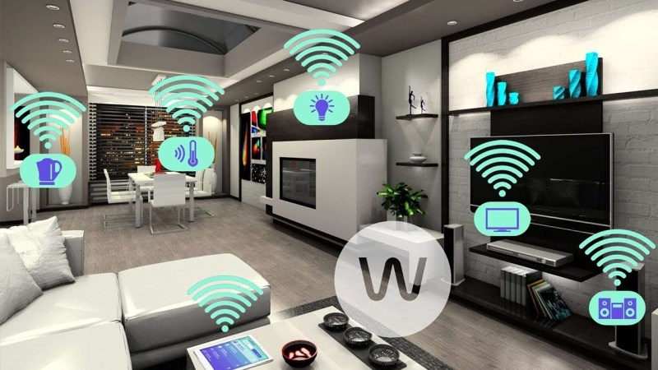
Smart Home

Slide 11
Contoh yang sudah dijual

Slide 12
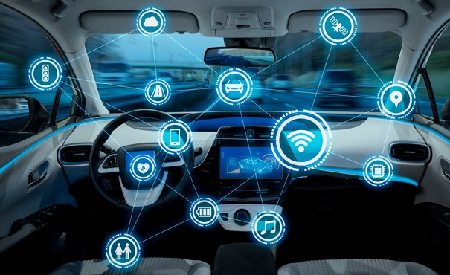
Autonomous Car

Slide 13
Zombi Car

Slide 14
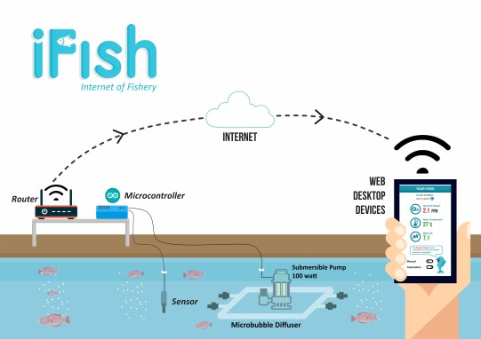
i-Fish

Slide 15
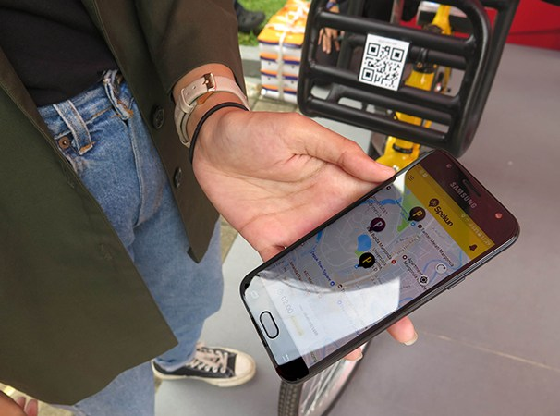
Aplikasi Spekun

